Slide 1

Κεφάλαιο 19
Περιορισμένες Εξαρτημένες Μεταβλητές –
Περικοπή, Λογοκρισία Δεδομένων Και Επιλογή Δείγματος

Slide 2
Περικοπή (Truncation)
Μια περικομμένη κατανομή είναι το μέρος μιας μη περικομμένης κατανομής που βρίσκεται πάνω ή κάτω από μια συγκεκριμένη τιμή.
Οι περισσότερες σύγχρονες εφαρμογές βασίζονται σε συνεχείς τυχαίες μεταβλητές που χρησιμοποιούν την περικομμένη κανονική κατανομή. Αν η μεταβλητή x ακολουθεί την κανονική κατανομή με μέσο μ και τυπική απόκλιση σ, τότε
όπου α = (α − μ)/σ και Φ(.) είναι η cdf της τυπικής κανονικής. ΄Ετσι, η πυκνότητα της περικομμένης κανονικής κατανομής είναι
όπου φ(.) είναι η pdf της τυπικής κανονικής κατανομής.

Slide 3
Περικοπή (Truncation)
Η περικομμένη τυπική κανονική κατανομή, με μέσο μ = 0 και τυπική απόκλιση μ = 1, απεικονίζεται για α = −0, 5, 0 και 0,5 στο Σχήμα 19.1.
Μια άλλη περικομμένη κατανομή που εμφανίζεται στη σύγχρονη βιβλιογραφία, η οποία χαρακτηρίζει μια διακριτή τυχαία μεταβλητή, είναι η περικομμένη στο μηδέν κατανομή Poisson,

Slide 5

Παράδειγμα 19.1. Περικομμένη Ομοιόμορφη Κατανομή
Αν η μεταβλητή x ακολουθεί μια τυπική ομοιόμορφη κατανομή, που συμβολίζεται ως U(0, 1), τότε
Η περικομμένη στο x = $\frac{1}{3}$ κατανομή είναι επίσης ομοιόμορφη:

Slide 6
Παράδειγμα 19.1. Περικομμένη Ομοιόμορφη Κατανομή
Η αναμενόμενη τιμή είναι
Για μια μεταβλητή που κατανέμεται ομοιόμορφα μεταξύ των L και U, η διακύμανση είναι (U − L)²/12. Επομένως,

Slide 7
Στο Παράδειγμα 19.1 εμφανίζονται δύο αποτελέσματα.
Στο Παράδειγμα 19.1 εμφανίζονται δύο αποτελέσματα.
Επομένως, θα χρησιμοποιήσουμε τους όρους περικομμένος μέσος και περικομμένη διακύμανση, αναφερόμενοι στον μέσο και τη διακύμανση της τυχαίας μεταβλητής που ακολουθεί μια περικομμένη κατανομή.

Slide 8
Στο Παράδειγμα 19.1 εμφανίζονται δύο αποτελέσματα.
΄Ενα σημαντικό αποτέλεσμα είναι
που συνεπάγεται την παρατήρηση 2 επί του Παραδείγματος 19.1. ΄Ενα αποτέλεσμα που θα χρησιμοποιήσουμε σε αρκετά σημεία παρακάτω είναι dφ(α)/dα = −αf(α). Η συνάρτηση λ(α) ονομάζεται αντίστροφος λόγος του Mills. Η συνάρτηση στην Εξίσωση (19-3α) ονομάζεται επίσης συνάρτηση κινδύνου για την τυπική κανονική κατανομή.

Slide 10
Το περικομμένο υπόδειγμα παλινδρόμησης
Στο υπόδειγμα των προηγούμενων παραδειγμάτων, τώρα υποθέτουμε ότι
είναι το ντετερμινιστικό μέρος του κλασικού υποδείγματος παλινδρόμησης. ΄Ετσι,
Όπου
έτσι ώστε

Slide 11
Το περικομμένο υπόδειγμα παλινδρόμησης
Ενδιαφερόμαστε για την κατανομή του y, δεδομένου ότι το y είναι μεγαλύτερο από το σημείο περικοπής, α. Αυτό είναι το αποτέλεσμα που περιγράφεται στο Θεώρημα 19.2. Συνεπάγεται ότι
Οι μερικές επιδράσεις σε αυτό το υπόδειγμα για το υποσύνολο του πληθυσμού μπορούν να υπολογιστούν γράφοντας
όπου, πλέον, α = (α − x’β)/σ. Για λόγους απλότητας, θεωρείστε ότι λ = λ(α) και δ = δ(α). ΄Ετσι,

Slide 12
Το περικομμένο υπόδειγμα παλινδρόμησης
Υπάρχει μια παρόμοια απομείωση στη διακύμανση. Στο υποσύνολο του δείγματος y > α, η διακύμανση της παλινδρόμησης δεν είναι σ², αλλά
Για το υποσύνολο του δείγματος από το οποίο λαμβάνονται τα δεδομένα, θα μπορούσαμε να γράψουμε την Εξίσωση (19-6) στη μορφή
όπου το u είναι το y μείον τη δεσμευμένη αναμενόμενη τιμή του.

Slide 13
Το περικομμένο υπόδειγμα παλινδρόμησης
Εκ κατασκευής, το u έχει μηδενικό μέσο, αλλά είναι ετεροσκεδαστικό, με διακύμανση
που είναι μια συνάρτηση του x.
Αν εκτιμήσουμε την Εξίσωση (19-10) μέσω παλινδρόμησης ελαχίστων τετραγώνων του y στη X, τότε θα έχουμε παραλείψει μια μεταβλητή, τον μη γραμμικό όρο λ.

Slide 15
Το περικομμένο υπόδειγμα παλινδρόμησης
Η λογαριθμική συνάρτηση πιθανοφάνειας για το κατά το ήμισυ κανονικό υπόδειγμα δίνεται από τους Aigner, Lovell και Schmidt (1977),
Στα σύγχρονα λογισμικά πακέτα, όπως τα Stata, SAS και NLOGIT, υπάρχουν ενσωματωμένα προγράμματα μεγιστοποίησης για αυτό το υπόδειγμα.

Slide 16
Παράδειγμα 19.3. Στοχαστικό Σύνορο Κόστους για τους Ελβετικούς Σιδηροδρόμους
΄Ένα κατάλληλο υπόδειγμα συνόρου κόστους για μια επιχείρηση που παράγει περισσότερα από ένα προϊόντα—οι ελβετικοί σιδηρόδρομοι μεταφέρουν φορτία και επιβάτες—θα έχει την ακόλουθη μορφή:
Η συνθήκη της ομογένειας βαθμού ένα της συνάρτησης κόστους ως προς τις τιμές των εισροών επιβάλλεται μέσω της κανονικοποίησης του συνολικού κόστους, C, και των πρώτων K − 1 τιμών ως προς την τιμή της K- οστής εισροής.

Slide 17
Λογοκριμένα δεδομένα
΄Οταν η εξαρτημένη μεταβλητή είναι λογοκριμένη, οι τιμές εντός ενός εύρους μετασχηματίζονται σε (ή αναφέρονται ως) μια μεμονωμένη τιμή.
Ορισμένα παραδείγματα από την εμπειρική βιβλιογραφία αναφέρονται στα ακόλουθα:
  1. Αγορές διαρκών αγαθών από νοικοκυριά [Tobin (1958)],
  2. Το πλήθος των εξωσυζυγικών σχέσεων [Fair (1977, 1978)],
  3. Το πλήθος των ωρών εργασίας μιας γυναίκας στο εργατικό δυναμικό [Quester και Greene (1982)],
  4. Το πλήθος των συλλήψεων μετά την αποφυλάκιση [Witte (1980)],
  5. Οι δαπάνες των νοικοκυριών για διάφορες ομάδες εμπορευμάτων [Jarque (1987)],
  6. Δαπάνες για διακοπές [Melenberg και van Soest (1996)],
  7. Φιλανθρωπικές δωρεές [Brown, Harris και Taylor (2009)].

Slide 20
Η λογοκριμένη κανονική κατανομή
Για να αναλύσουμε αυτή την κατανομή, ορίζουμε μια νέα τυχαία μεταβλητή y, η οποία αποτελεί μετασχηματισμό της αρχικής μεταβλητής, y∗, ως
Η κατανομή δύο μερών που ισχύει αν y∗ ∼ N[μ, σ²] είναι
Αυτή η κατανομή είναι μια ανάμειξη διακριτών και συνεχών μερών.

Slide 23
Παράδειγμα 19.4.
Υποθέστε ότι το στάδιο έχει 20.000 θέσεις και σε μια πρόσφατη περίοδο τα εισιτήρια εξαντλήθηκαν για το 25% των εκδηλώσεων.
Αν η μέση επισκεψιμότητα, συμπεριλαμβανομένων των περιπτώσεων εξάντλησης εισιτηρίων, ήταν 18.000, τότε ποιος είναι ο μέσος και η τυπική απόκλιση της ζήτησης θέσεων;
Σύμφωνα με το Θεώρημα 19.3, το 18.000 αποτελεί μια εκτίμηση της
Εφόσον η λογοκρισία γίνεται από πάνω και όχι από κάτω, Υambda = −φ(α)/Φ(α).

Slide 24
Το λογοκριμένο υπόδειγμα παλινδρόμησης (Tobit)
Το υπόδειγμα παλινδρόμησης που βασίζεται στην παραπάνω ανάλυση αναφέρεται ως λογοκριμένο υπόδειγμα παλινδρόμησης ή υπόδειγμα tobit
Η παλινδρόμηση προκύπτει κάνοντας τον μέσο του παραπάνω υποδείγματος να αντιστοιχεί σε ένα κλασικό υπόδειγμα παλινδρόμησης. Η γενική διατύπωση συνήθως δίνεται σε όρους μιας συνάρτησης δείκτη,

Slide 25
Το λογοκριμένο υπόδειγμα παλινδρόμησης (Tobit)
Σύμφωνα με το Θεώρημα 19.3, για μια παρατήρηση που λαμβάνεται τυχαία από τον πληθυσμό, ο οποίος μπορεί να είναι ή να μην είναι λογοκριμένος,
όπου

Slide 27
Εκτίμηση
Η λογαριθμική συνάρτηση πιθανοφάνειας για το υπόδειγμα λογοκριμένης παλινδρόμησης είναι
Η λογαριθμική συνάρτηση πιθανοφάνειας είναι περίπλοκη, αλλά η εκ νέου παραμετροποίηση του Olsen (1978) απλοποιεί σημαντικά τα πράγματα. Με γ = β/σ και θ = 1/σ, η λογαριθμική πιθανοφάνεια είναι

Slide 28
Εκτίμηση
Η ασυμπτωτική μήτρα συνδιακυμάνσεων για αυτές τις εκτιμήσεις μπορεί να υπολογιστεί βάσει της ασυμπτωτικής μήτρας συνδιακυμάνσεων για τις εκτιμήσεις των [γ, θ] με τη μέθοδο δέλτα:
όπου

Slide 29
Υποδείγματα δύο μερών και γωνιακές λύσεις
Το υπόδειγμα tobit περιέχει έναν περιορισμό που ίσως να μην είναι εύλογος σε ένα οικονομικό πλαίσιο. Εξετάστε ένα συμπεριφορικό αποτέλεσμα, y = φιλανθρωπική δωρεά. Δύο συνέπειες του υποδείγματος τοβιτ είναι ότι
Και
Παραγωγίζοντας αυτές τις δύο σχέσεις, βρίσκουμε από τις Εξισώσεις (17-11) και (19-8),

Slide 30
Υποδείγματα δύο μερών και γωνιακές λύσεις
΄Ενα πιο γενικό υπόδειγμα δύο μερών που διευθετεί αυτές τις ενστάσεις έχει ως ακολούθως:
1. Εξίσωση συμμετοχής:
2. Εξίσωση βαθμού συμμετοχής για τις μη οριακές παρατηρήσεις:
σύμφωνα με το Θεώρημα 19.2.

Slide 31
Υποδείγματα δύο μερών και γωνιακές λύσεις
Ένα στατιστικό του λόγου πιθανοφανειών μπορεί να υπολογιστεί χρησιμοποιώντας το
όπου

Slide 32
Υποδείγματα δύο μερών και γωνιακές λύσεις
1. Εξίσωση συμμετοχής
2. Εξίσωση βαθμού συμμετοχής για τις μη οριακές παρατηρήσεις

Slide 33
Υποδείγματα δύο μερών και γωνιακές λύσεις
Το πλήρες υπόδειγμα είναι:

Slide 34
Υποδείγματα δύο μερών και γωνιακές λύσεις
Υπάρχουν δύο στρατηγικές εκτίμησης που μπορούν να χρησιμοποιηθούν για την εκτίμηση του υποδείγματος τύπου II.
  Μια μέθοδος δύο βημάτων μπορεί να εφαρμοστεί ως ακολούθως: Το υπόδειγμα πιθανομονάδας για το d μπορεί να εκτιμηθεί χρησιμοποιώντας τη μέγιστη πιθανοφάνεια, όπως παρουσιάζεται στην Ενότητα 17.3.
  Για το δεύτερο βήμα, χρησιμοποιούμε τα θεωρήματά μας για την περικοπή (και το Θεώρημα 19.5 που θα παρουσιάσουμε αργότερα) ώστε να γράψουμε

Slide 36
Παράδειγμα 19.6. Υπόδειγμα Δύο Μερών για τις Εξωσυζυγικές Σχέσεις

Slide 40
Παράδειγμα 19.6. Υπόδειγμα Δύο Μερών για τις Εξωσυζυγικές Σχέσεις
Αναλογιστείτε το ετεροσκεδαστικό υπόδειγμα tobit, στο οποίο προσδιορίζουμε ότι
΄Εστω zi = 1 αν το yi είναι θετικό και 0 διαφορετικά και

Slide 41
Παράδειγμα 19.6. Υπόδειγμα Δύο Μερών για τις Εξωσυζυγικές Σχέσεις
Τα αθροίσματα περιλαμβάνουν όλες τις παρατηρήσεις και όλες οι συναρτήσεις που περιλαμβάνουν άγνωστες παραμέτρους (εi, φi,Φi, x iβ, σ, λi) υπολογίζονται για τις περιορισμένες (ομοσκεδαστικές) εκτιμήσεις μέγιστης πιθανοφάνειας. Επομένως

Slide 42
Συμπτωματική περικοπή σε μια διμετάβλητη κατανομή
Υποθέστε ότι τα y και z έχουν μια διμεταβλητή κατανομή με συντελεστή συσχέτισης ρ.
Ενδιαφερόμαστε για την κατανομή, συγκεκριμένα, του μέσου του y δεδομένου ότι το z υπερβαίνει μια συγκεκριμένη τιμή.
Διαισθητικά φαίνεται ότι αν τα y και z είναι θετικά συσχετισμένα, τότε η περικοπή του z ωθεί την κατανομή και τον μέσο του y προς τα δεξιά.
΄Οπως και προηγουμένως, ενδιαφερόμαστε για (1) τη μορφή της συμπτωματικά περικομμένης κατανομής και (2) τον μέσο και τη διακύμανση της συμπτωματικά περικομμένης τυχαίας μεταβλητής.

Slide 43
Συμπτωματική περικοπή σε μια διμετάβλητη κατανομή
Η περικομμένη κοινή κατανομή των y και z είναι
Για να υπολογίσουμε τη συμπτωματικά περικομμένη οριακή πυκνότητα του y, ολοκληρώνουμε ως προς z.

Slide 45
Παράδειγμα 19.9. ΄Ενα Υπόδειγμα για την Προσφορά Εργασίας
1. Εξίσωση μισθού.
2. Εξίσωση ωρών εργασίας.
Το πρόβλημα της περικοπής έρχεται στην επιφάνεια όταν αναλογιζόμαστε ότι η δεύτερη εξίσωση περιγράφει τον επιθυμητό αριθμό ωρών εργασίας, αλλά η πραγματική τιμή αυτής της μεταβλητής παρατηρείται μόνο αν το άτομο εργάζεται.

Slide 46
Παράδειγμα 19.9. ΄Ενα Υπόδειγμα για την Προσφορά Εργασίας
Έστω ότι η εξίσωση που προσδιορίζει την επιλογή δείγματος είναι
όπου το w είναι εξωγενές (μέση ανεξαρτησία ως προς τα u και ε) και έστω ότι η εξίσωση που μας ενδιαφέρει είναι
Ο κανόνας δειγματοληψίας είναι ότι το y παρατηρείται μόνο αν το z∗ είναι θετικό.

Slide 47
Παράδειγμα 19.9. ΄Ενα Υπόδειγμα για την Προσφορά Εργασίας
Ο υπό συνθήκη μέσος για τις “επιλεγμένες” παρατηρήσεις είναι
Αν τα ε και u είναι ασυσχέτιστα, τότε E[ε|u > α] = E[ε] = 0.

Slide 48
Παράδειγμα 19.9. ΄Ενα Υπόδειγμα για την Προσφορά Εργασίας
Αν E[ε|u > −w’γ] = h(w’γ, σu), τότε η σχετική παλινδρόμηση είναι
όπου E[v|x, h(w’γ, ρ, σu, σε)] = 0.

Slide 49
Παράδειγμα 19.9. ΄Ενα Υπόδειγμα για την Προσφορά Εργασίας
Αν τα ε και u ακολουθούν μια διμεταβλητή κανονική κατανομή με μηδενικούς μέσους και συντελεστή συσχέτισης ρ, τότε πρέπει να τα αντικαταστήσουμε στο Θεώρημα 19.5 ώστε να συνάγουμε το υπόδειγμα που αντιστοιχεί στις παρατηρήσεις στο επιλεγμένο δείγμα:

Slide 50
Παράδειγμα 19.9. ΄Ενα Υπόδειγμα για την Προσφορά Εργασίας
΄Εχουμε χρησιμοποιήσει τη συμμετρία της κανονικής κατανομής, φ(−b) = φ(b) και (1 − Φ(−b)) = Φ(b). ΄Ετσι,
Η πλήρης επίδραση στο y της μεταβολής μιας ερμηνευτικής μεταβλητής που είναι κοινή στα x_{i} και w_{i} είναι
όπου το λ ορίζεται στην Εξίσωση (19-21) και α = w’γ/σu. Υποθέστε ότι το ρ είναι θετικό και η

Slide 51
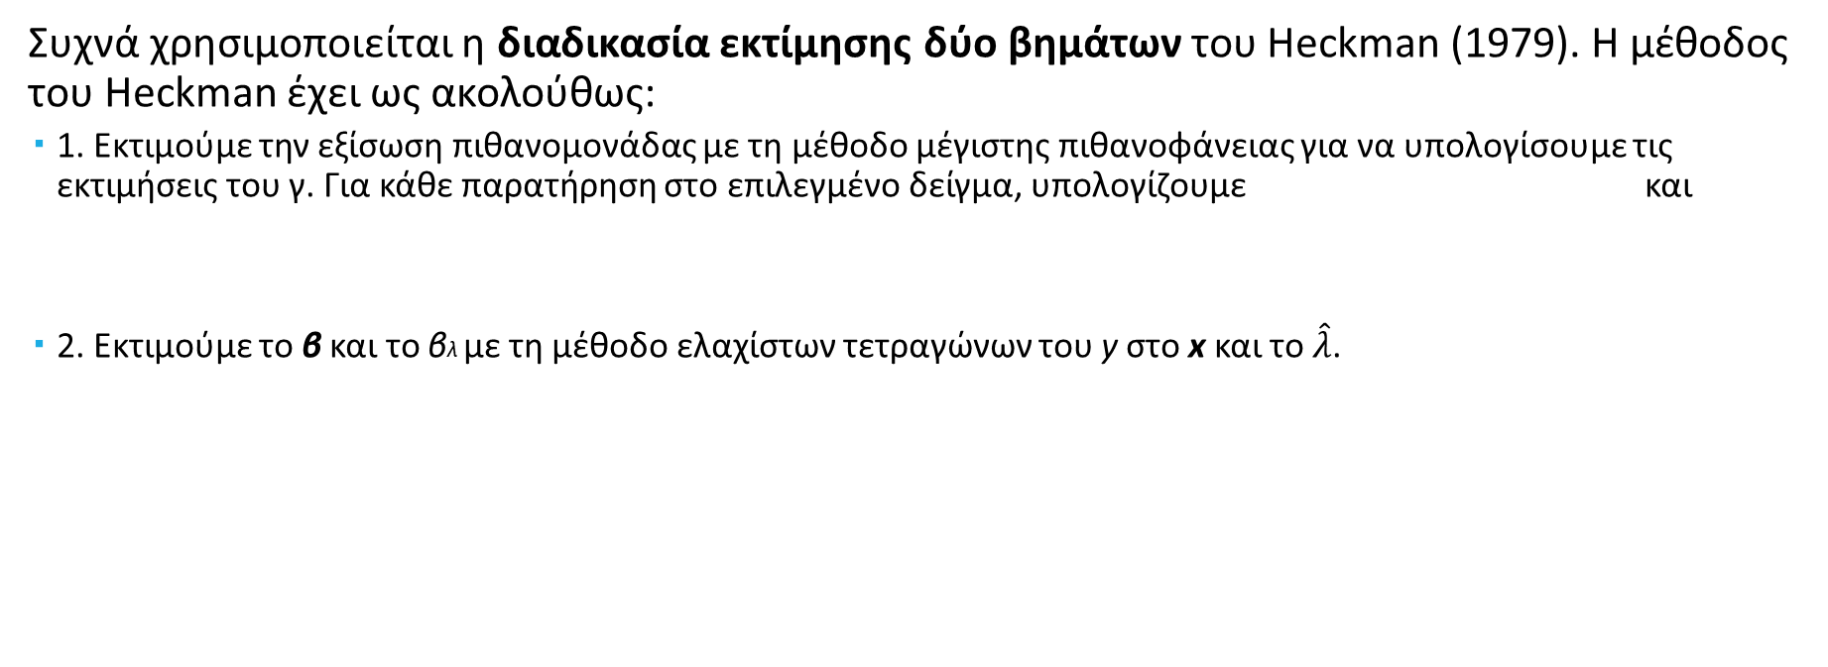
Εκτίμηση δύο βημάτων και μέγισττης πιθανοφάνειας
Συχνά χρησιμοποιείται η διαδικασία εκτίμησης δύο βημάτων του Heckman (1979). Η μέθοδος του Heckman έχει ως ακολούθως:
  1. Εκτιμούμε την εξίσωση πιθανομονάδας με τη μέθοδο μέγιστης πιθανοφάνειας για να υπολογίσουμε τις εκτιμήσεις του γ. Για κάθε παρατήρηση στο επιλεγμένο δείγμα, υπολογίζουμε και
  2. Εκτιμούμε το β και το βλ με τη μέθοδο ελαχίστων τετραγώνων του y στο x και το $\hat{λ}$.

Slide 52
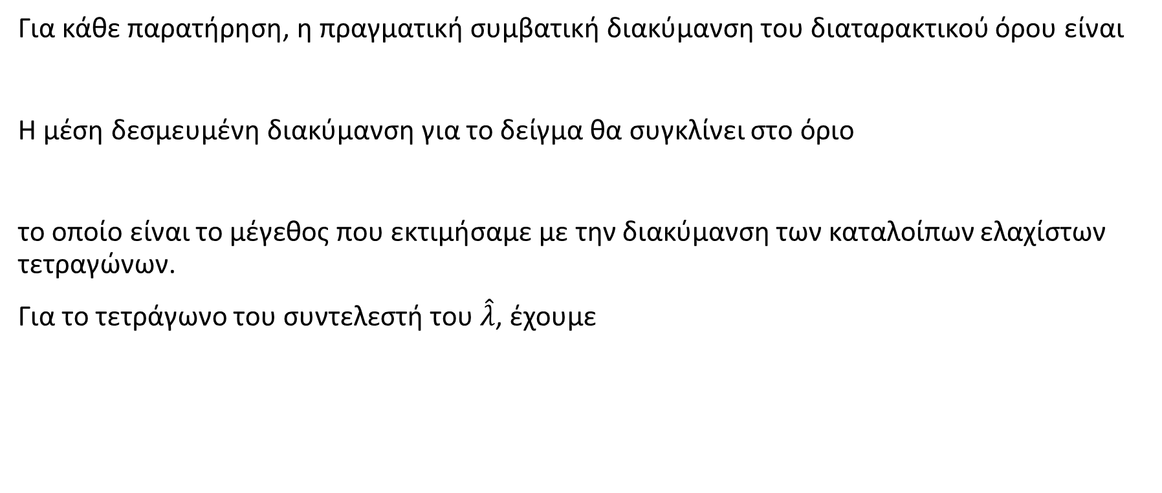
Εκτίμηση δύο βημάτων και μέγισττης πιθανοφάνειας
Για κάθε παρατήρηση, η πραγματική συμβατική διακύμανση του διαταρακτικού όρου είναι
Η μέση δεσμευμένη διακύμανση για το δείγμα θα συγκλίνει στο όριο
το οποίο είναι το μέγεθος που εκτιμήσαμε με την διακύμανση των καταλοίπων ελαχίστων τετραγώνων.
Για το τετράγωνο του συντελεστή του $\hat{λ}$, έχουμε

Slide 53
Εκτίμηση δύο βημάτων και μέγισττης πιθανοφάνειας
ενώ βάσει των αποτελεσμάτων του υποδείγματος πιθανομονάδας έχουμε
΄Ετσι, μπορούμε να εξάγουμε τη συνεπή εκτιμήτρια της σε,
Τέλος, ένας εκτιμητής του ρ² είναι

Slide 54
Εκτίμηση δύο βημάτων και μέγισττης πιθανοφάνειας
Για τον έλεγχο υποθέσεων χρειαζόμαστε έναν εκτιμητή για την ασυμπτωτική μήτρα συνδιακυμάνσεων των [b’, bλ]’. ΄Εχουμε να αντιμετωπίσουμε δύο προβλήματα. Πρώτον, όπως βλέπουμε στο Θεώρημα 19.5, ο διαταρακτικός όρος στην
είναι ετεροσκεδαστικός

Slide 55
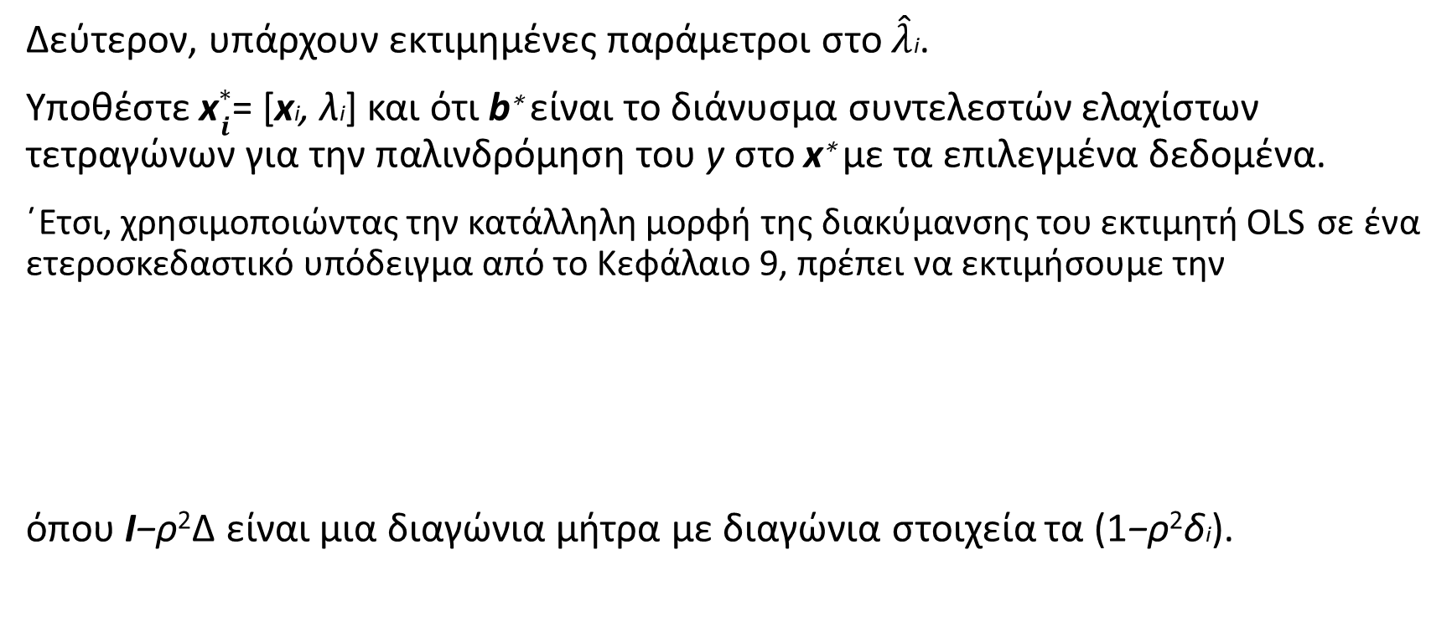
Εκτίμηση δύο βημάτων και μέγισττης πιθανοφάνειας
Δεύτερον, υπάρχουν εκτιμημένες παράμετροι στο $\hat{λ}$i.
Υποθέστε x$\begin{matrix}∗ \\ i\end{matrix}$= [xi, λi] και ότι b∗ είναι το διάνυσμα συντελεστών ελαχίστων τετραγώνων για την παλινδρόμηση του y στο x∗ με τα επιλεγμένα δεδομένα.
΄Ετσι, χρησιμοποιώντας την κατάλληλη μορφή της διακύμανσης του εκτιμητή OLS σε ένα ετεροσκεδαστικό υπόδειγμα από το Κεφάλαιο 9, πρέπει να εκτιμήσουμε την
όπου I−ρ²Δ είναι μια διαγώνια μήτρα με διαγώνια στοιχεία τα (1−ρ²δi).

Slide 56
Εκτίμηση δύο βημάτων και μέγισττης πιθανοφάνειας
Σημειώνουμε τρία ακόμη χρήσιμα χαρακτηριστικά του εκτιμητή δύο βημάτων:
  1. Πρόκειται για μια εφαρμογή των μεθόδων δύο βημάτων που αναπτύξαμε στις Ενότητες 8.4.1 και 14.7, οι οποίες διατυπώθηκαν από τους Murphy και Topel (1985).
  2. Ο εκτιμητής δύο βημάτων είναι μια συνάρτηση ελέγχου.
  3. Χωρίς την υπόθεση της διμεταβλητής κανονικότητας (ή και με αυτήν), η κατάλληλη ασυμπτωτική μήτρα συνδιακυμάνσεων θα μπορούσε να εκτιμηθεί με τη μέθοδο bootstrap για τον εκτιμητή ελαχίστων τετραγώνων δύο βημάτων.

Slide 57
Εκτίμηση δύο βημάτων και μέγισττης πιθανοφάνειας
Η πλήρης λογαριθμική συνάρτηση πιθανοφάνειας για τα δεδομένα κατασκευάζεται από δύο στοιχεία για τα παρατηρούμενα δεδομένα:
Και
Συνδυάζοντας τα μέρη, έχουμε την πλήρη λογαριθμική συνάρτηση πιθανοφάνειας,

Slide 61
Εκτίμηση δύο βημάτων και μέγισττης πιθανοφάνειας
1. Εξίσωση επιλογής πιθανομονάδας:
2. Μη γραμμικό υπόδειγμα συνάρτησης δείκτη με μη παρατηρούμενη ετερογένεια και επιλογή δείγματος:

Slide 62
Εκτίμηση δύο βημάτων και μέγισττης πιθανοφάνειας
Συνδυάζοντας τους όρους και χρησιμοποιώντας την προηγούμενη προσέγγιση, η μη δεσμευμένη από κοινού πυκνότητα είναι
Το άλλο μέρος της συνάρτησης πιθανοφάνειας για τις παρατηρήσεις με z_{i} = 0 είναι

Slide 63

Εκτίμηση δύο βημάτων και μέγισττης πιθανοφάνειας
Μπορούμε να χρησιμοποιήσουμε την αρχή του αναλλοίωτου για να παραμετροποιήσουμε εκ νέου τη λογαριθμική συνάρτηση πιθανοφάνειας σε όρους των γ = α/$\sqrt{1−ρ2}$ και τ =ρ/$\sqrt{1−ρ}2$ .

Slide 64
Κοινές Επιδράσεις σε Υποδείγματα Επιλογής Δείγματος
Η επιλεξιμότητα στο υπόδειγμα διενεργείται μέσω της συσχέτισης μεταξύ εit και uit. Η λογαριθμική πιθανοφάνεια που προκύπτει βασίζεται στη συνεισφορά του ατόμου i,

Slide 65
Κοινές Επιδράσεις σε Υποδείγματα Επιλογής Δείγματος
Ο όρος στην προσομοιωμένη πιθανοφάνεια που ακολουθεί αυτή τη διαδικασία είναι

